Slide 1
SQL
CONSULTAS FUNCIONES
( SELECT II )

Slide 2
1- CONCEPTO DE FUNCIÓN
Las funciones se pueden ver como cajas negras a las que les pasamos unos parámetros de entrada y tras procesarlos devuelven un único resultado o dato de salida.
Existen infinidad de funciones con propósitos y utilidades múltiples.
Las funciones están fuera del estándar SQL, cada SGBD tiene las suyas aunque existen funcionalidades presentes en todos ellos pudiendo tener diferente nombre.
En general una función recibe como parámetro valores, y en función de estos devuelven un resultado que es el que se considera al llamar a la función desde la cláusula SELECT de una consulta, o desde la cláusula WHERE, o desde cualquier lugar aplicable.
Algunas funciones no precisan parámetros, por ejemplo la función SYSDATE, que devuelve la fecha actual del sistema

Slide 3
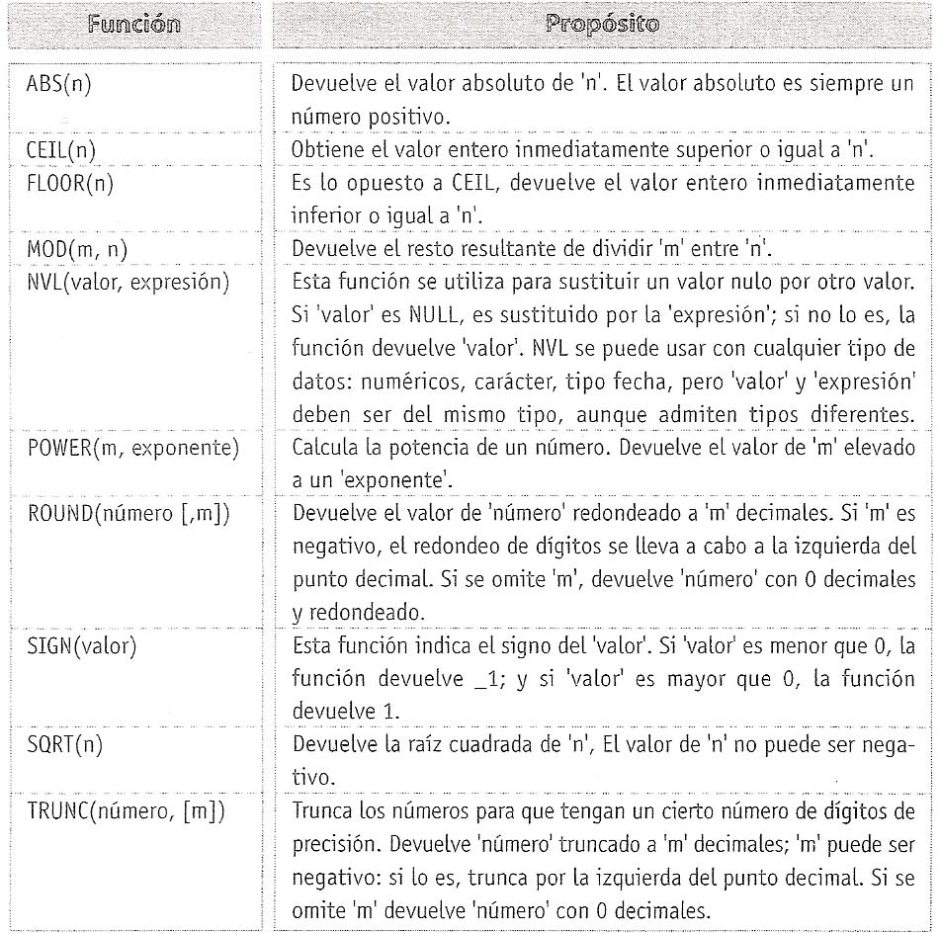
1- TIPOS DE FUNCIONES
Funciones ARITMÉTICAS

Slide 4
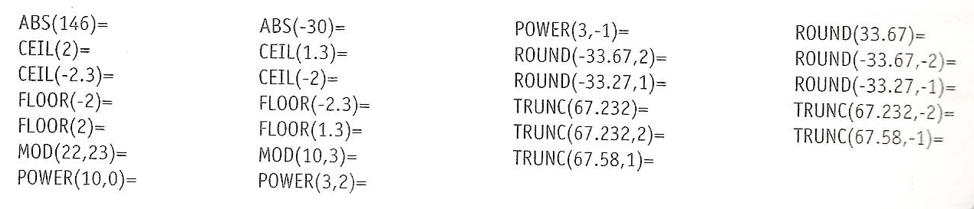
1- TIPOS DE FUNCIONES
Funciones ARITMÉTICAS
¿Cuál será el resultado al ejecutar las siguientes funciones?
NOTA:
Para probar estas funciones, se puede utilizar una tabla que crea ORACLE para pruebas y que se llama DUAL
Por ejemplo:
SELECT ABS(146) FROM DUAL;

Slide 5
1- TIPOS DE FUNCIONES
Funciones de GRUPOS DE VALORES
Hay funciones que actúan sobre un conjunto de filas para obtener un valor.
Suelen ser funciones estadísticas de tipo SUMA, MEDIA, CUENTA, …
Estas funciones permiten por ejemplo, obtener la edad media de un grupo de alumnos, el alumno más joven, el más viejo, el número total de alumnos, etc…
Los valores nulos son ignorados por estas funciones y los cálculos se realizan sin contar con ellos

Slide 6
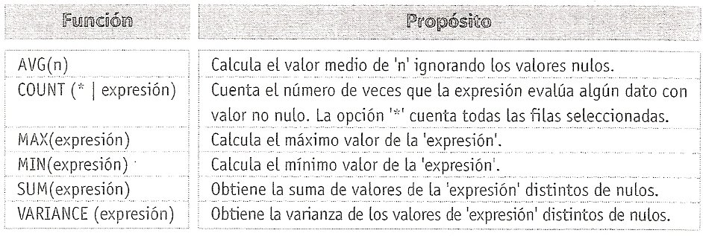
1- TIPOS DE FUNCIONES
Funciones de GRUPOS DE VALORES
Ejercicios:
Visualiza cuántos apellidos empiezan por la letra ‘A’
Obtén el apellido o apellidos de empleados que empiecen por la letra ‘A’ y que tengan máximo salario (de los que empiezan por la letra ‘A’)

Slide 7

1- TIPOS DE FUNCIONES
Funciones de LISTAS
Trabajan sobre un grupo de columnas dentro de una misma fila
Comparan los valores de cada una de las columnas en el interior de una fila para obtener el mayor o el menor valor de la lista

Slide 8
1- TIPOS DE FUNCIONES
Funciones de cadenas de CARACTERES
DEVUELVEN VALORES CARÁCTER
FUNCIÓN | PROPÓSITO
CHR(n) | Devuelve el carácter cuyo valor en binario es equivalente a ‘n’
CONCAT(cad1, cad2) | Devuelve ‘cad1’ concatenada con ‘cad2’. Equivalente a ||
LOWER(cad) | Devuelve la cadena ‘cad’ con todas sus letras convertidas a minúsculas
UPPER(cad) | Devuelve la cadena ‘cad’ con todas sus letras convertidas a mayúsculas
INITCAP(cad) | Convierte la cadena ‘cad’ a tipo título, la primera letra de cada palabra de ‘cad’ a mayúsculas y el resto, a minúsculas
LPAD(cad1, n [,cad2]) | Añade caracteres a la izquierda de ‘cad1’ hasta que alcance una cierta longitud ‘n’. Devuelve ‘cad1’ con longitud ‘n’ y ajustado a la derecha; ‘cad2’ es la cadena con la que se rellena por la izquierda; cad1 puede ser una columna de una tabla o cualquier literal. Si ‘cad2’ se suprime, asume como carácter de relleno el blanco
RPAD(cad1, n [,cad2]) | Añade caracteres a la derecha de ‘cad1’ hasta que alcance una cierta longitud ‘n’. Devuelve ‘cad1’ con longitud ‘n’ y ajustado a la izquierda; ‘cad2’ es la cadena con la que se rellena por la derecha; cad1 puede ser una columna de una tabla o cualquier literal. Si ‘cad2’ se suprime, asume como carácter de relleno el blanco

Slide 9
1- TIPOS DE FUNCIONES
Funciones de cadenas de CARACTERES
DEVUELVEN VALORES CARÁCTER
FUNCIÓN | PROPÓSITO
LTRIM(cad [, set]) | Suprime un conjunto de caracteres a la izquierda de la cadena ‘cad’; ‘set’ es el conjunto de caracteres a suprimir. Devuelve ‘cad’ con el grupo de caracteres ‘set’ omitidos por la izquierda. Si el segundo parámetro se omite, devuelve la misma cadena. Por defecto, si la cadena contiene blancos a la izquierda y se omite el segundo parámetro, la función devuelve la cadena sin blancos a la izquierda
RTRIM(cad [, set]) | Suprime un conjunto de caracteres a la derecha de la cadena ‘cad’. Devuelve ‘cad’ con el grupo de caracteres ‘set’ omitidos por la derecha. Si se omite ‘set’, devuelve ‘cad’ tal como está. Por defecto, si la cadena contiene blancos a la derecha y se omite el segundo parámetro, la función devuelve la cadena sin blancos a la derecha
REPLACE(cad,cad_busqueda[,cad_sustitucion]) | Sustituye un carácter o varios de una cadena con 0 o más carcteres. Devuelve ‘cad’ con cada ocurrencia de ‘cad_busqueda’ sustituida por ‘cad_sustitucion’

Slide 10
1- TIPOS DE FUNCIONES
Funciones de cadenas de CARACTERES
DEVUELVEN VALORES CARÁCTER
FUNCIÓN | PROPÓSITO
SUBSTR(cad, m, [,n]) | Obtiene parte de una cadena. Devuelve la subcadena de ‘cad’, que abarca desde la posición indicada en ‘m’ hasta tantos caracteres como indique el número ‘n’. Si se omite ‘n’, devuelve la cadena desde la posición especificada por ‘m’. El valor de ‘n’ no puede ser inferior a 1. El valor de ‘m’ puede ser negativo; en este caso, devuelve la cadena empezando por su final, y avanzando de derecha a izquierda.
TRANSLATE(cad1, cad2, cad3) | Convierte caracteres de una cadena en caracteres diferentes, según un plan de sustitución marcado por el usuario. Devuelve ‘cad1’ con los caracteres encontrados en ‘cad2’ y sustituidos por los caracteres de ‘cad3’. Cualquier carácter que no esté en la cadena ‘cad2’ permanece como estaba.

Slide 11
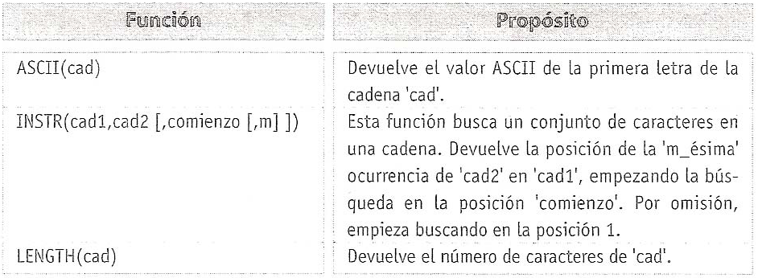
1- TIPOS DE FUNCIONES
Funciones de cadenas de CARACTERES
DEVUELVEN VALORES NUMÉRICOS

Slide 12
1- TIPOS DE FUNCIONES
Funciones de FECHAS
FUNCIÓN | PROPÓSITO
SYSDATE | Devuelve la fecha del sistema
ADD_MONTH(fecha, n) | Devuelve la fecha ‘fecha’ incrementada en ‘n’ meses
LAST_DAY(fecha) | Devuelve la fecha del último día del mes que contiene ‘fecha’
MONTHS_BETWEEN(fecha1, fecha2) | Devuelve la diferencia en meses entre las fechas ‘fecha1’ y ‘fecha2’
NEXT_DAY(fecha, cad) | Devuelve la fecha del primer día de la semana indicado por ‘cad’ después de la fecha indicada por ‘fecha’. El día de la semana en ‘cad’ se indica con su nombre, es decir, lunes (monday), martes (tuesday), miércoles (wednesday), jueves (thursday), viernes (friday), sábado (saturday) o dominto (sunday).

Slide 13
1- TIPOS DE FUNCIONES
Funciones de CONVERSIÓN
La mayoría de las funciones vistas hasta ahora son de TRANSFORMACIÓN, es decir, cambian los objetos. Hay otras funciones que cambian los objetos de una manera especial, pues transforman un tipo de dato en otro.
FUNCIÓN | PROPÓSITO
TO_CHAR(fecha, ‘formato’) | Convierte una fecha (tipo DATE) a tipo VARCHAR2 en el formato especificado en ‘formato’ (es una cadena de caracteres que puede incluir las máscaras de formato definidas en las tablas siguientes, y donde es posible incluir literales definidos por el usuario encerrados entre comillas dobles)
TO_CHAR(numero, ‘formato’) | Esta función convierte un ´numero’ (tipo NUMBER) a tipo VARCHAR2 en el ‘formato’ especificado. Los formatos numéricos se muestran en las tablas siguientes.
TO_DATE (cad, ‘formato’) | Convierte ‘cad’ (tipo VARCHAR2 o CHAR), a un valor de tipo DATE según el ‘formato’ especificado.
TO_NUMBER (cadena [, ‘formato’]) | Convierte la ‘cadena’ a tipo NUMBER según el ‘formato’ especificado. La cadena ha de contener números, el carácter decimal o el signo menos a la izquierda. No puede haber espacios entre los números, ni otros caracteres.

Slide 14
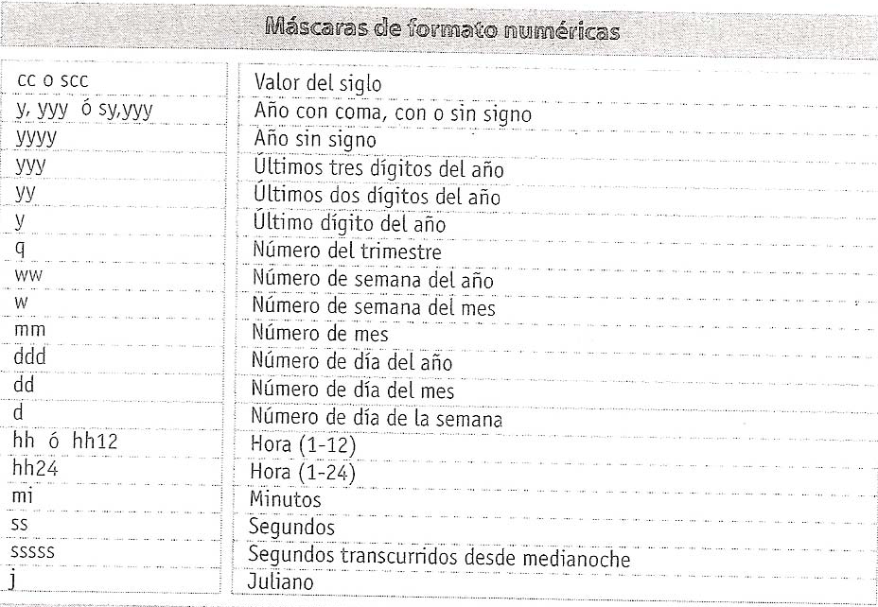
1- TIPOS DE FUNCIONES
Funciones de CONVERSIÓN
TABLA DE FORMATOS PARA FECHAS

Slide 15
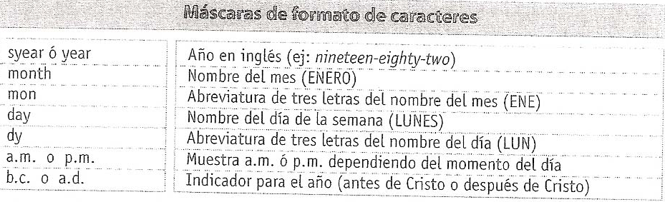
1- TIPOS DE FUNCIONES
Funciones de CONVERSIÓN
TABLA DE FORMATOS PARA FECHAS
¡ la tabla de formatos numéricos en fotocopias!

Slide 16
1- TIPOS DE FUNCIONES
Otras Funciones
DECODE (var, val1, cod1, val2, cod2 …., valor_defecto)
Sustituye un valor por otro. Si “var” es igual a cualquier valor de la lista (“val1”, “val2”, …), devuelve el correspondiente código(“cod1”, “cod2”, …). En caso contrario se obtiene el valor señalado como valor por defecto (“valor_defecto”);
“val” debe ser un dato del mismo tipo de “var”
Es una función IF-THEN-ELSE
VSIZE (expresión)
Devuelve el número de bytes que ocupa expresión.
Si expresión es nulo, la función devuelve nulo.

Slide 17
1- TIPOS DE FUNCIONES
Otras Funciones
DUMP (cadena [,formato[, comiezo[, longitud]]])
Visualiza el valor de “cadena”, que puede ser un literal o una expresión, en formato de datos interno, en ASCII, octal, decimal, hexadecimal o en formato de carácter. Por defecto, el formato es ASCII o EBCDIC, lo que depende de la máquina.
“comienzo” es la posición de inicio de la cadena y “longitud” es el número de caracteres que se van a visualizar.
El argumento “formato” puede tener los siguientes valores:
8 devuelve el resultado en octal
10 devuelve el resultado en decimal
16 devuelve el resultado en hexadecimal
17 devuelve el resultado en formato carácter (ASCII o EBCDIC)

Slide 18
1- TIPOS DE FUNCIONES
Otras Funciones
USER
Esta función devuelve el nombre del usuario actual
UID
Devuelve el identificador del usuario actual. Al crear un usuario, Oracle le asigna un número. Este número identifica a cada usuario y es único en la base de datos

